Slide 1
许昌市科研设施与仪器共享服务平台
培训手册

Slide 2
项目背景
01
02
系统架构
目录
CONTENTS
03
功能模块
04
系统操作

Slide 3
项目背景 - 相关政策
《国务院关于国家重大科研基础设施和大型科研仪器向社会开放的意见》（国发〔2014〕70号）
《河南省人民政府关于促进重大科研基础设施和大型科研仪器向社会开放的意见》（豫政〔2016〕56号）
《河南省科研设施和仪器向社会开放共享管理办法》（豫科〔2018〕136号）
《许昌市大型科学仪器设施共享奖补管理办法》（科财教〔2017〕23号）
《许昌市科研设施与仪器开放共享双向补贴实施细则（试用）》

Slide 4
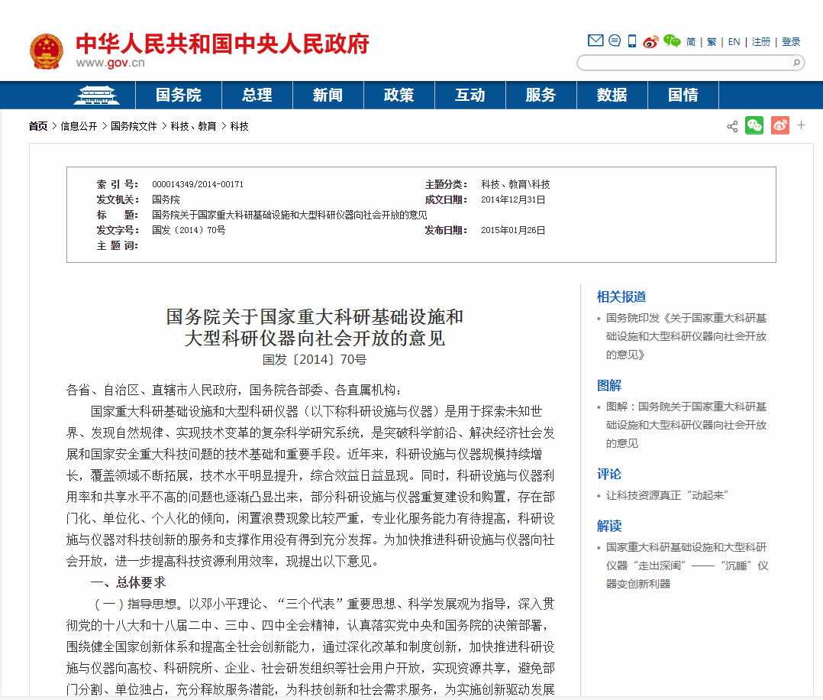

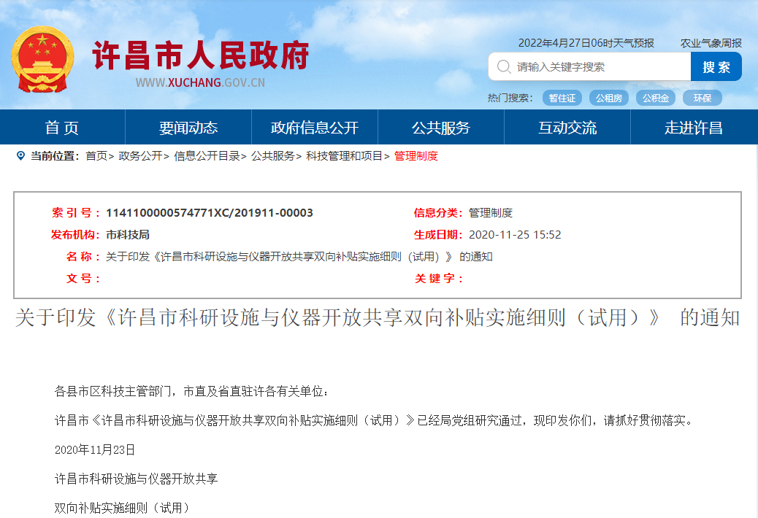
项目背景 - 相关政策

Slide 5
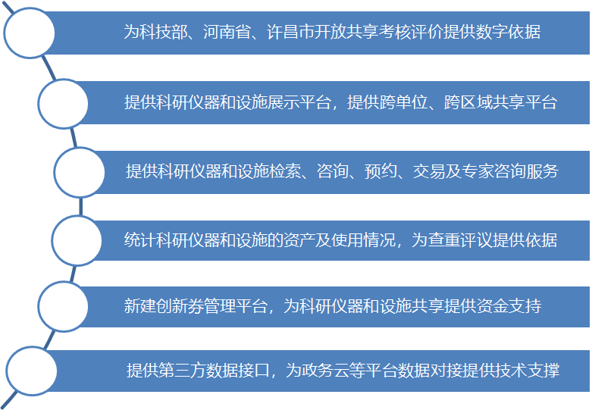
项目背景 - 建设目的

Slide 6
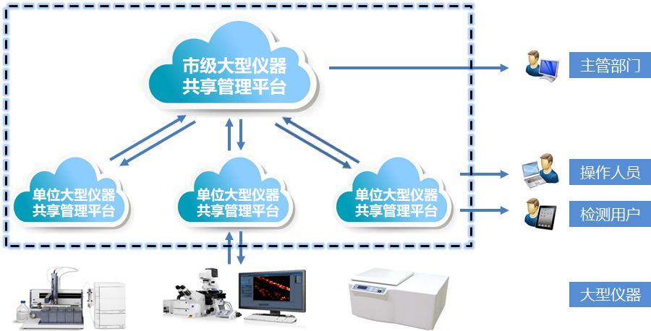
系统架构

Slide 7
功能模块
  门户及信息网站
  资源管理模块
  用户管理模块
  认证管理模块
  成果管理模块
  信息上报管理模块
  创新券管理模块
  统计分析模块
  科技创新劵管理模块

Slide 8
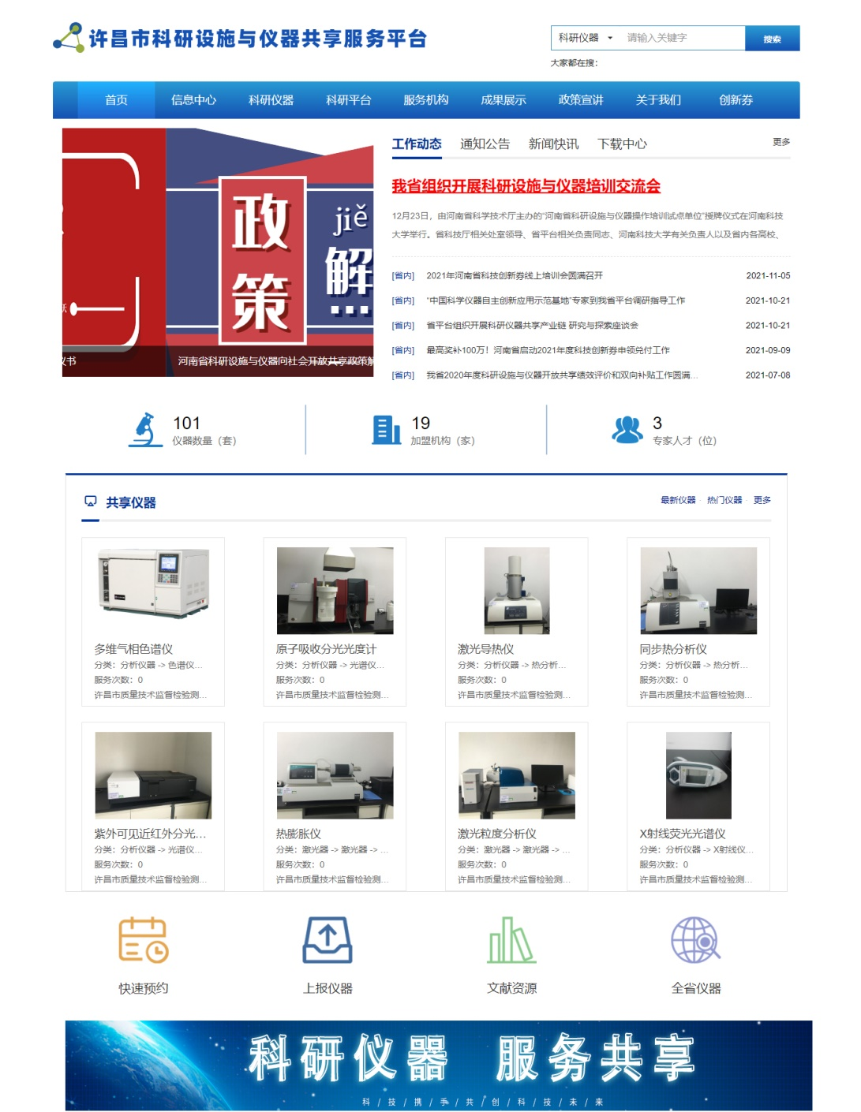
功能模块 - 门户及信息网站
  门户及信息网站包括工作动态、通知公告、政策宣讲、科研仪器、科研平台、服务机构等，全方位对许昌市各单位科研设施与仪器进行宣传和展示，便于为用户提供优质服务。
  同时提供用户统一入口登录，用户通过申请注册，管理员认证后，可登录系统进行仪器设备查询，仪器预约等操作。

Slide 9
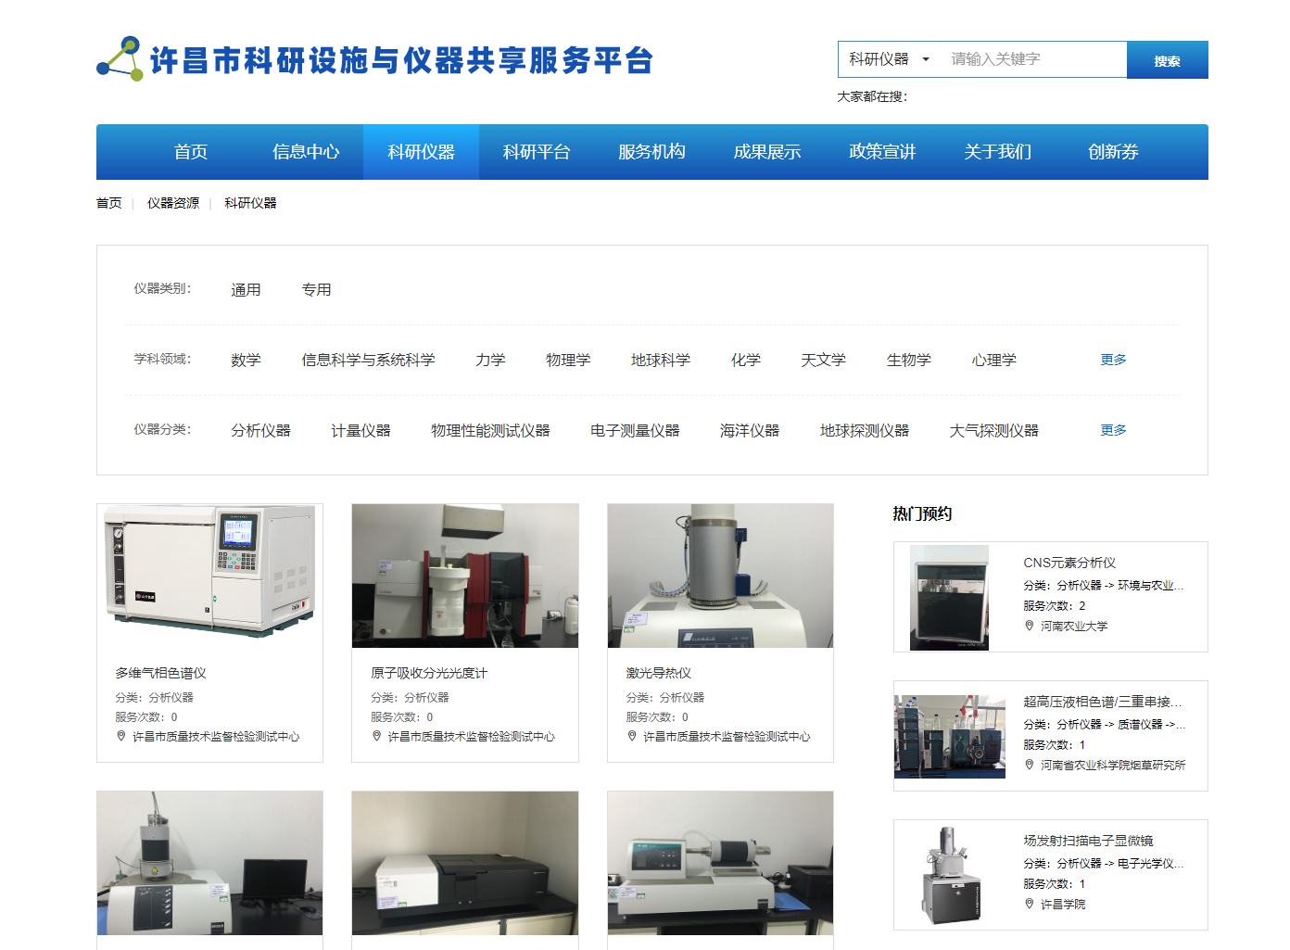
功能模块 - 门户及信息网站

Slide 10
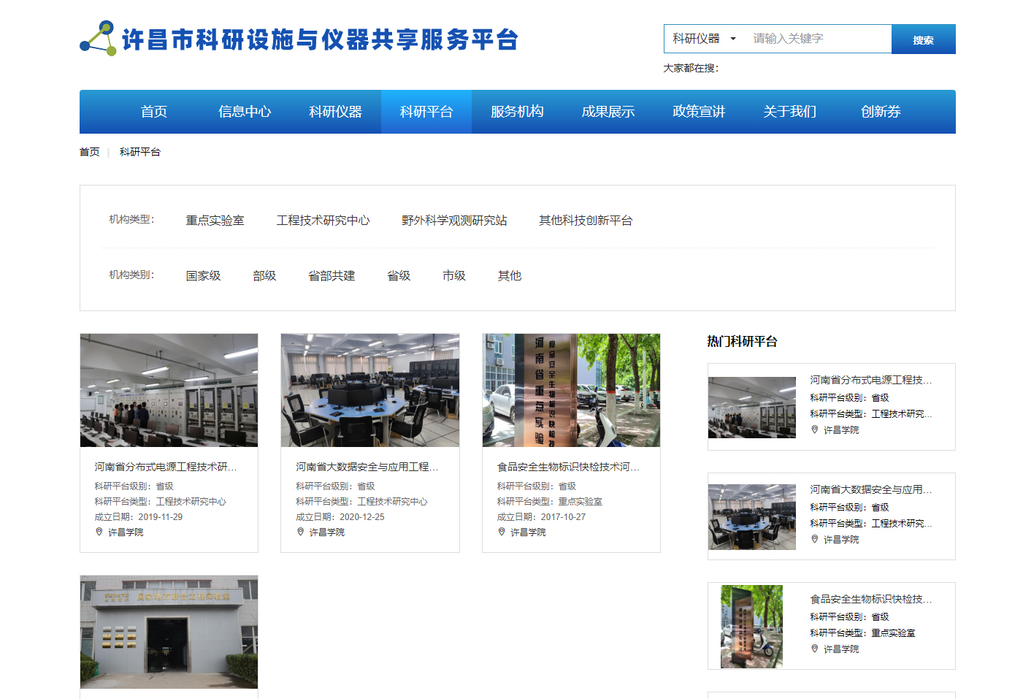
功能模块 - 门户及信息网站

Slide 11
功能模块 - 资源管理模块
科研平台
科研仪器
包括机构名称、归属单位、机构类别、机构类型、数据来源、入网时间、审核状态、上报流程信息，支持多维度快速检索。
包括仪器名称、归属单位、所属单位内设部门、价值、是否对外开放、所在城市、数据来源、入网时间、使用状态、海关监管等信息。
检测项目
服务记录
包括服务名称、管理单位、项目分类、发布时间、服务状态、审核情况、流程信息等。
包括订单号、预约仪器、管理单位、申请人、申请人电话、服务金额、数据来源、上报时间、审核状态、上报流程等信息。

Slide 12
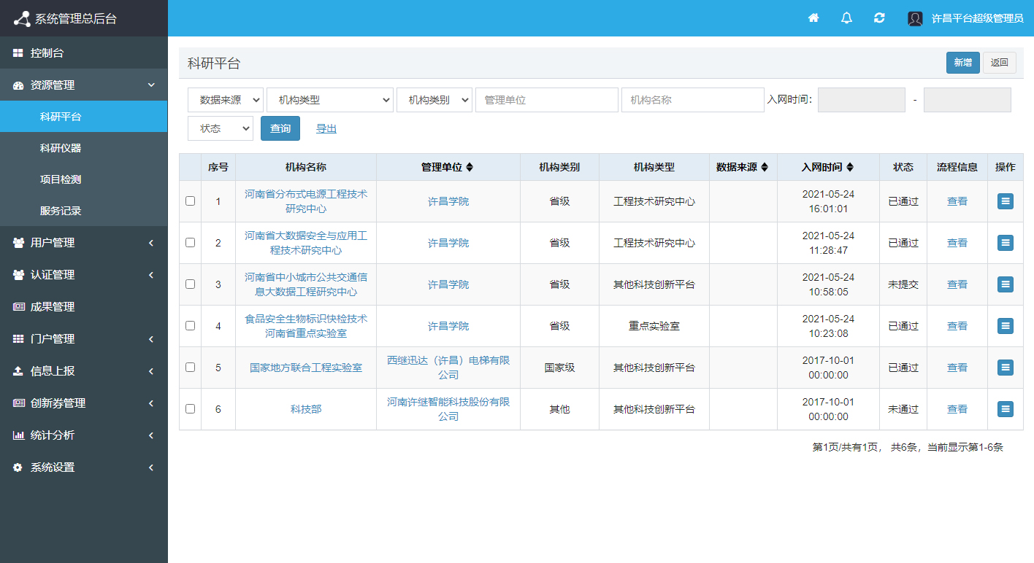
功能模块 - 资源管理模块

Slide 13
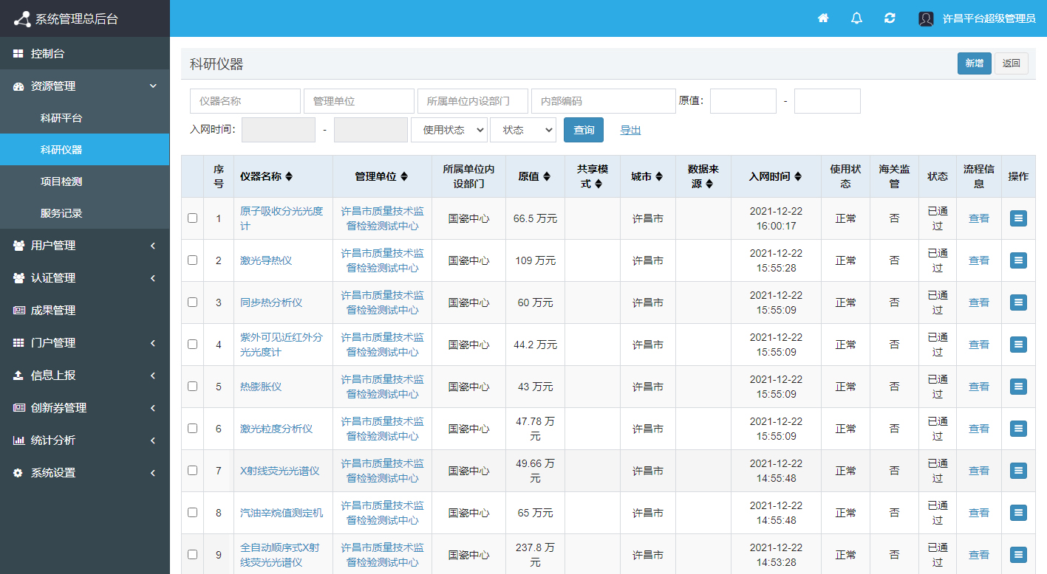
功能模块 - 资源管理模块

Slide 14






功能模块 - 用户管理模块
平台配置
用户权限分配
数据对接管理
……
专家咨询
绩效评价评审
……
系统管理员
专家用户
单位认证
预约仪器
预约服务
创新券申请、使用
……
信息发布
仪器入网审核
绩效考核管理
创新券管理……
平台管理员
普通用户
单位信息管理
仪器信息管理
服务信息管理
绩效评价申报
……
自定义用户角色
自定义用户权限
……
管理单位用户
自定义角色

Slide 15
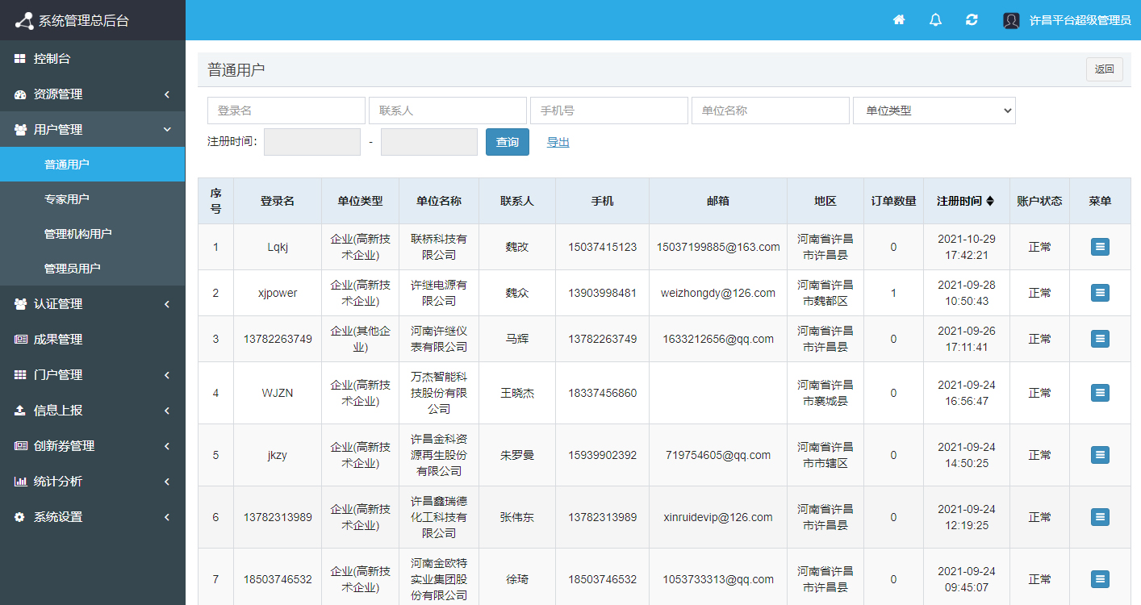
功能模块 - 用户管理模块

Slide 16

功能模块 - 认证管理
  单位认证：包括管理机构（服务供给方）及普通单位（服务需求方），认证信息包括用户类型、单位名称、性质、联系人、手机号、入网日期、是否失信、是否经营异常、审核状态等
  单位管理制度：包括制度名称、单位名称、制度编号、发布日期、实施日期、数据来源等信息
  专家认证：包括登姓名、管理单位、职称、入网日期、认证状态等

Slide 17
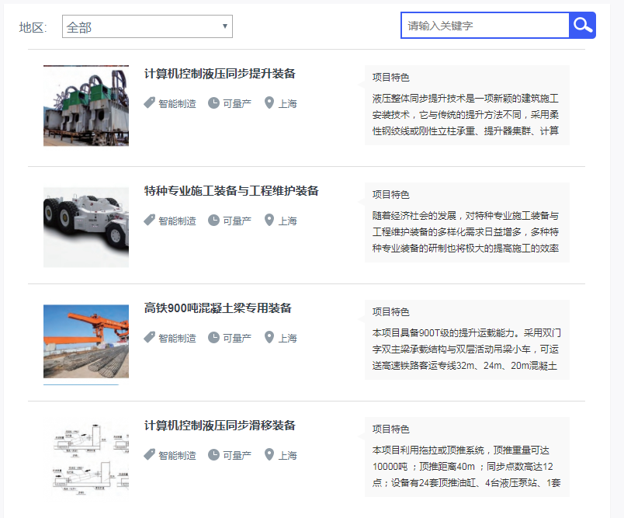
功能模块 - 成果管理
对已经具备相关成果的科研内容，在平台上进行成果推广转化，既可以避免科研经费的重复投入，又可以加速业内科技成果的转化效率。
通过成果管理模块，让更多的科研成果，可以找到合适的变现途径。

Slide 18
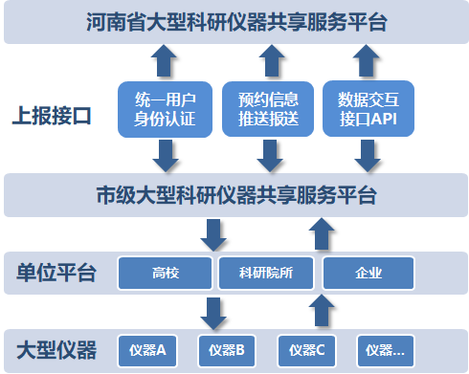
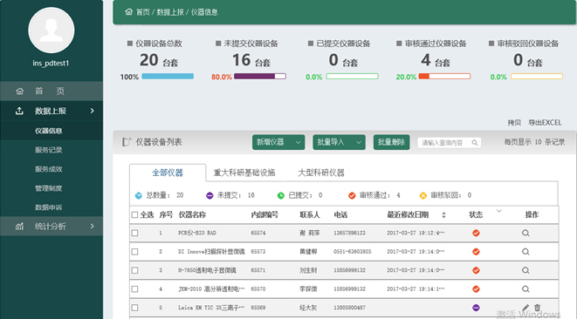
功能模块 - 信息上报管理

Slide 19
功能模块 - 科技创新券管理
管理单位创新劵业务流程：
管理单位是指对科研设施和仪器拥有所有权的法人单位，包括：高等院校、科研院所、新型研发机构、事业单位及建有国家级技术创新中心、工程研究中心、企业技术创新中心和省级重点实验室、技术创新中心的企业等。
针对管理单位开放共享奖励补助金额等于单台（套）科研设施和仪器后补助金额的总和；单台（套）科研设施和仪器后补助金额等于其共享服务收入（创新劵面值之和）乘以补贴系数。绩效评价优良、合格等次补贴系数分别为30%、15%。单台（套）补助限额3万元，每个管理单位补助限额为20万元。

Slide 20
功能模块 - 科技创新券管理
用户单位创新劵业务流程：
用户单位主要是指在许昌市共享服务平台上进行注册，并利用该平台上的科研设施和仪器进行科学研究和技术开发等科技创新活动的高新技术企业、科技型中小企业、创新创业团队等
针对用户单位的奖励补助金额，由用户单位通过平台选取使用的科研设施和仪器前进行议价，根据议价的结果，可按议价的40%向管理单位支付创新劵抵扣共享服务费。已认定的国家高新技术企业和已备案的科技型中小企业、科技创新团队每年累计领取创新劵限额分别为5万元、3万元。

Slide 21
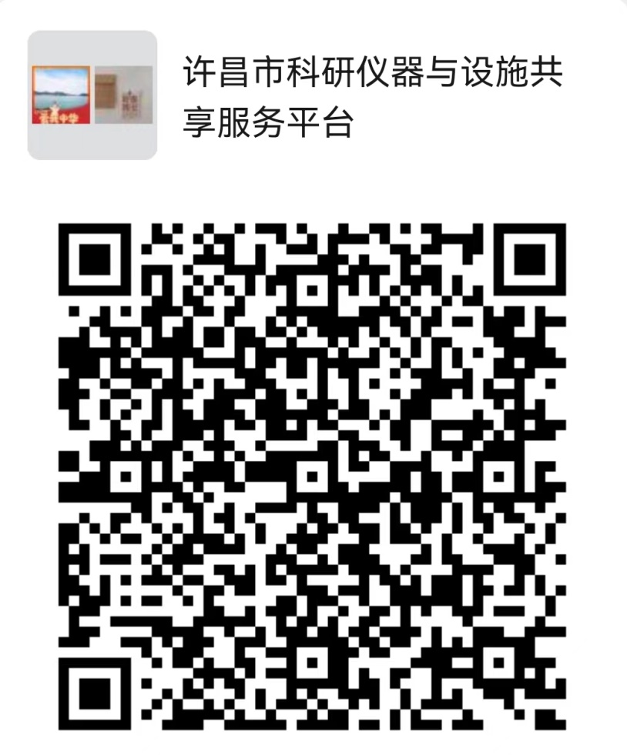
系统操作
  平台网址：http://www.xciss.cn/
  推荐浏览器：360浏览器（极速模式）
  Google浏览器
  微信服务群：

